Slide 1


TRƯỜNG THCS LONG BIÊN
BÀI GIẢNG ĐIỆN TỬ MÔN GDCD6
BÀI 1. TỰ HÀO VỀ
TRUYỀN THỐNG GIA ĐÌNH, DÒNG HỌ
GV: Nguyễn Thị Bích Thuận
Tổ Xã hội

Slide 2

TRƯỜNG THCS LONG BIÊN
TỔ XÃ HỘI
GIÁO DỤC CÔNG DÂN 6
Tiết 2
TỰ HÀO VỀ
TRUYỀN THỐNG GIA ĐÌNH, DÒNG HỌ

Slide 3




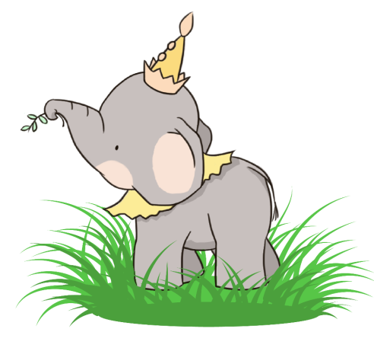
KHỞI ĐỘNG
I.

Slide 4


TRÒ CHƠI
“THỬ TÀI HIỂU BIẾT”
Đại diện hai đội lên bảng và liệt kê những truyền thống mà em biết trong 5’
Mỗi đội cử 5 bạn xuất sắc nhất
Đội nào viết được nhiều truyền thống sẽ được 10 điểm.
Chia lớp ra thành hai đội

Slide 5
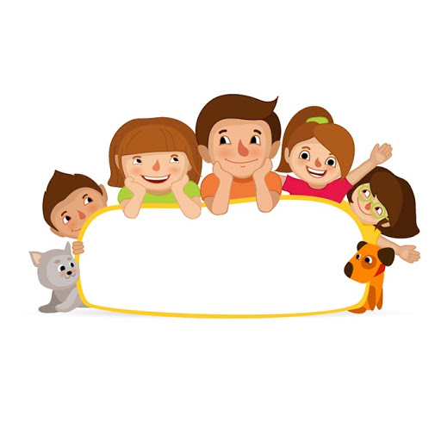


3. Giữ gìn và phát huy
truyền thống gia đình, dòng họ

Slide 6

ĐỌC THÔNG TIN
Năm nào cũng vậy, Linh luôn háo hức mong chờ đến sáng mùng một Tết Nguyên đán. Khi đó, mọi thành viên trong gia đình đều tụ họp đông đủ, cùng nhau đi chúc tết ông bà và những người thân trong gia đình, dòng họ. Tết năm nay, Linh còn học được rất nhiều lời chúc ý nghĩa để chúc mừng ông bà, bố mẹ.
Tuổi thơ của An đã gắn bó với tiếng đàn bầu vì bà ngoại và mẹ của An đều là nghệ sĩ đàn bầu nổi tiếng. Từ nhỏ, An đã được tập đàn cùng bà và mẹ. Giờ đây, kĩ thuật đánh đàn của An đã khá điêu luyện. An luôn mong muốn sẽ có nhiều cơ hội mang nét độc đáo của tiếng đàn bầu Việt Nam giới thiệu với bạn bè trong nước và quốc tế.

Slide 7
Nhóm 1: Theo em, việc làm của Linh và gia đình sẽ mang đến cảm xúc như thế nào cho người thân?
Nhóm 4: Hãy nêu những việc làm biểu hiện không giữ gìn và phát huy truyền thống tốt đẹp của gia đình, dòng họ ?
Nhóm 2: Em có suy nghĩ gì về mong muốn của bạn An?
Thảo luận nhóm (5 phút)
?
Nhóm 3: Từ việc làm của gia đình bạn Linh và bạn An, theo em mỗi người cần làm gì để giữ gìn, phát huy truyền thống gia đình, dòng họ?

Slide 8



- Trân trọng ,tự hào phát huy truyền thống tốt đẹp.
- Phải sống trong sạch, lương thiện.
- Không làm điều gì tổn hại đến thanh danh gia đình, dòng họ.

Slide 9


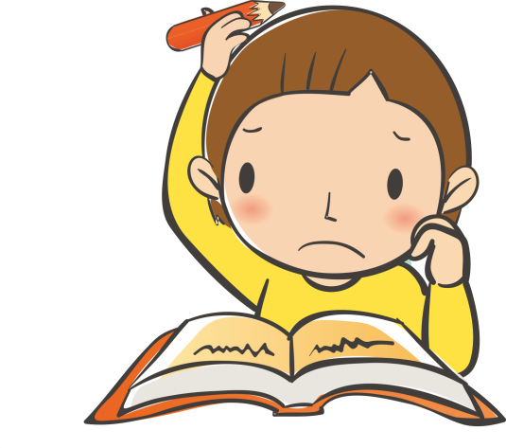
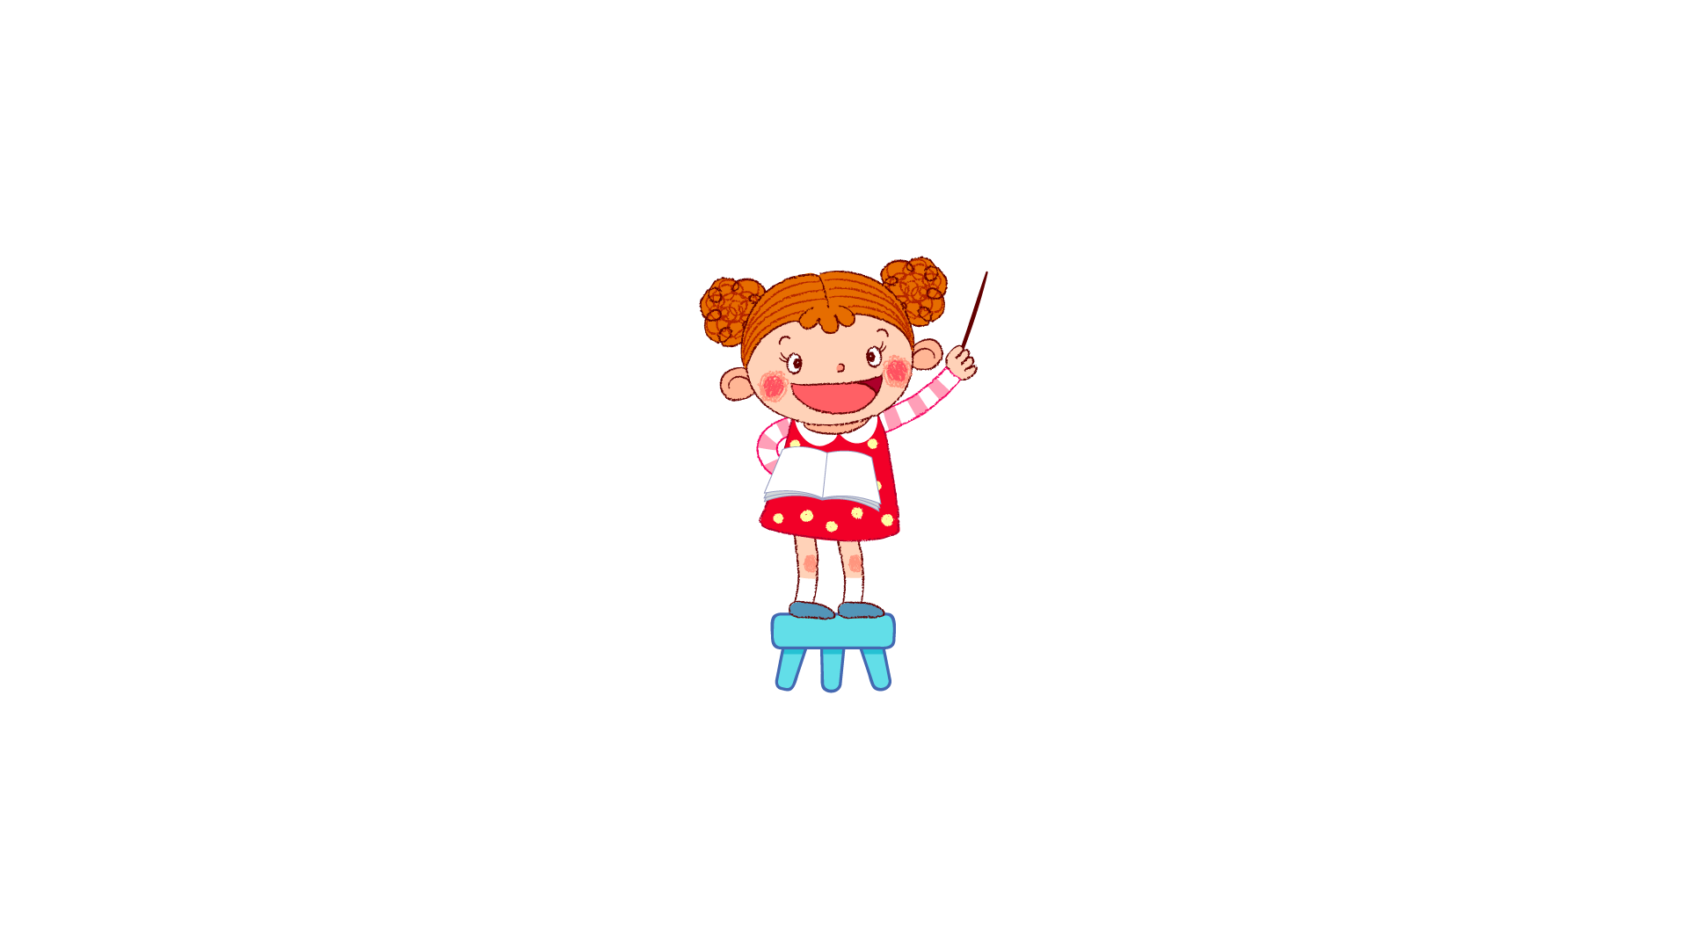

NÊN
NÊN HAY KHÔNG NÊN
KHÔNG NÊN
Phản bội
Yêu nước
Chăm chỉ
Yêu nước
Lười biếng
Lười biếng
Chia rẽ
Chăm chỉ
Dối trá
Biết ơn
Vô ơn
Biết ơn
Độc ác
Độc ác
Vô ơn
Nhân ái
Trung thực
Dối trá
Trung thực
Nhân ái
Phản bội
Đoàn kết
Chia rẽ
Đoàn kết

Slide 10
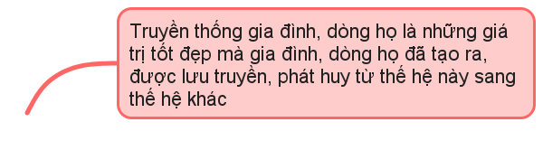
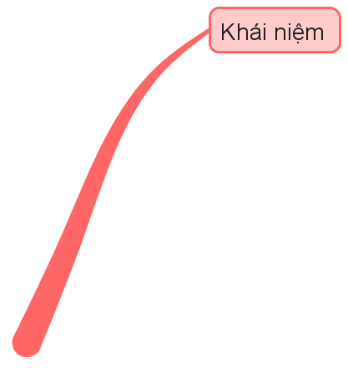
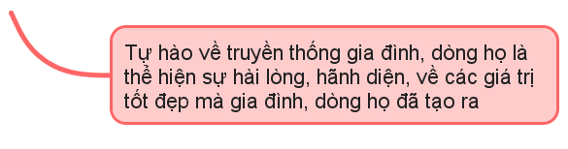

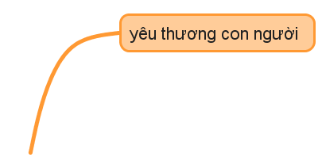
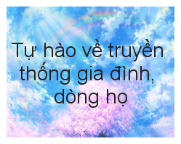
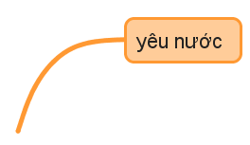
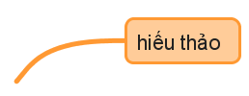
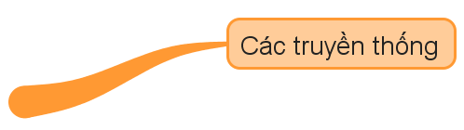

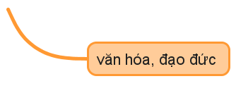
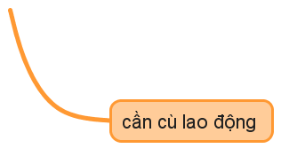
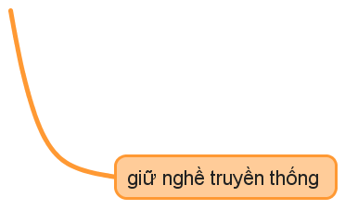
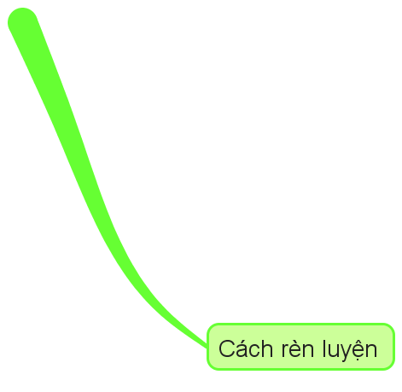
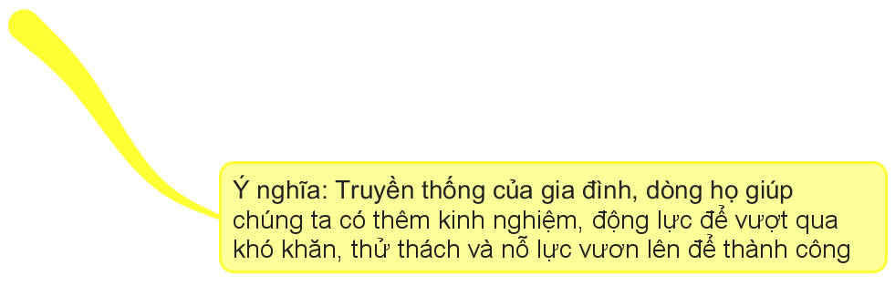

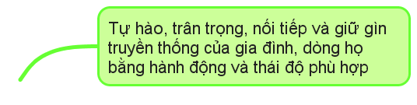
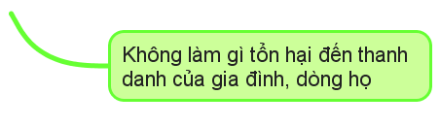

Slide 11
LUYỆN TẬP
III.

Slide 12

Em hãy cùng các bạn trong lớp giới thiệu truyền thống gia đình, dòng họ bằng cách vẽ hoặc dán ảnh các thành viên trong gia đình của mình vào "cây truyền thống gia đình" theo mẫu. Sau đó, ghi chú thích về nghề nghiệp, đức tính, tư tưởng, lối sống,... được lưu truyền và gìn giữ từ nhiều đời nay.
Em có mong muốn tiếp nối các truyền thống đó không? Vì sao? Hãy chia sẻ cùng các bạn trong lớp.

Slide 13

TRÒ CHƠI: ĐÓNG VAI
Tình huống 3:
Gia đình Tuấn có truyền thống yêu nước, ông của bạn là lão thành cách mạng, bố đang làm việc trong quân đội. Tuấn rất tự hào về truyền thống gia đình mình nhưng lại muốn trở thành một doanh nhân, bởi theo Tuấn làm công việc gì mà có đóng góp cho đất nước cũng là tiếp nối truyền thống của gia đình. Tùng phản đối và cho rằng Tuấn phải tiếp nối công việc, nghề nghiệp được truyền từ đời ông, cha đến nay mới là tiếp nối truyền thống của gia đình. Em đồng tình với ý kiến của bạn nào? Vì sao?
LUẬT CHƠI:
Sắm vai ở tình huống, tập làm chuyên gia để trả lời.
Tình huống 2:
Gia đình Hải có nghề truyền thống làm đồ chơi Trung thu. ông nội bạn đã từng được vinh danh là nghệ nhân nổi tiếng và cha mẹ Hải vẫn tiếp tục say mê làm ra những chiếc mặt nạ, đèn ông sao, đèn lồng,... và mong muốn Hải tiếp nối nghề truyền thống của gia đình. Có người khuyên Hải không nên theo nghề truyền thống của gia đình vì vất vả và không còn phù hợp với xu thế hiện nay nữa
Tình huống 1:
Dòng họ Nguyễn Huy của Bình có truyền thống hiếu học. Hằng năm, cứ vào đầu năm học, dòng họ lại tổ chức trao phần thưởng cho con cháu đạt thành tích cao trong học tập và thi đỗ đại học. Năm nay, Bình không được nhận phần thưởng vì kết quả học tập của bạn chưa cao.
Theo em, Bình cần làm gì để phát huy truyền thống hiếu học của dòng họ?

Slide 14

TRÒ CHƠI: ĐÓNG VAI
Tình huống 3:
Em đồng tình với ý kiến bạn Tùng. Vì truyền thống là những gì được lưu truyền từ đời này sang đời khác, từ thế hệ này sang thế hệ khác thì mới được gọi là truyền thống.
CHUYÊN GIA TRẢ LỜI BẠN
Tình huống 2:
Nếu em là Hải, em sẽ nói với người khuyên em: "mặc dù truyền thống làm đồ chơi Trung thu của gia đình là vất cả nhưng đổi lại được đó là niềm vui của các bạn nhỏ được trọn vẹn, và đây cũng là truyền thống của gia đình nên em cũng sẽ tiếp tục theo chân ông bà cha mẹ để giữ truyền thống đó mãi về sau."
Tình huống 1:
Theo em, Bình cần làm để phát huy truyền thống hiếu học của dòng họ: cố gắng nổ lực trong học tập, rèn luyện đạo đức tốt.

Slide 15
VẬN DỤNG
IV.

Slide 16

TRÒ CHƠI
“ĐOÁN Ô CHỮ”

Slide 17

Ô chữ thứ nhất gồm 7 chữ cái nói về đơn vị xã hội gồm cha mẹ, con cái đôi khi có cả ông bà.
G
I
A
Đ
Ì
N
H

Slide 18
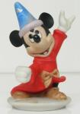
Ô thứ hai gồm 6 chữ cái có nội dung: Chỉ toàn thể nói chung những người cùng huyết thống làm thành các thế hệ nối tiếp
D
ß
N
G
H
ä

Slide 19



Học nội dung bài học.­
Hoàn thành nội dung phần vận dụng.
Chuẩn bị nội dung bài sau:
- Những tấm gương về yêu thương con người.

Slide 20

Xin chào
và hẹn gặp lại!

